Slide 1
クレーン運転に必要な資格

Slide 2
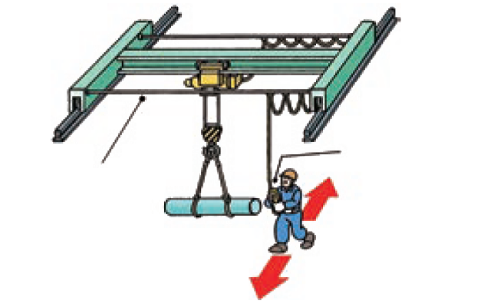
床上運転式クレーン（メッセンジャー方式)
ペンダントスイッチ
メッセンジャーワイヤー
走行のみ荷とともに移動

Slide 3
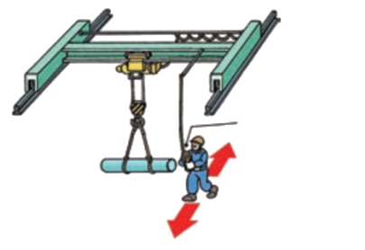
床上運転式クレーン(定位置方式)
ペンダントスイッチ
走行のみ荷とともに移動

Slide 4
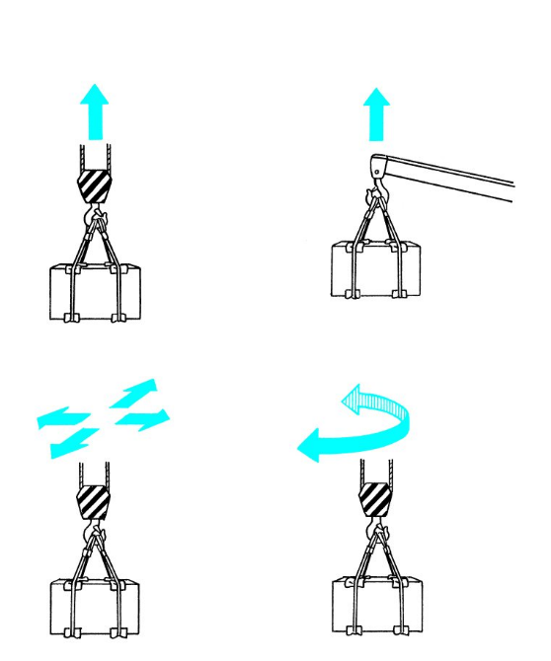
クレーンの定義
荷を動力でつり上げ
これを水平に運搬する

Slide 5
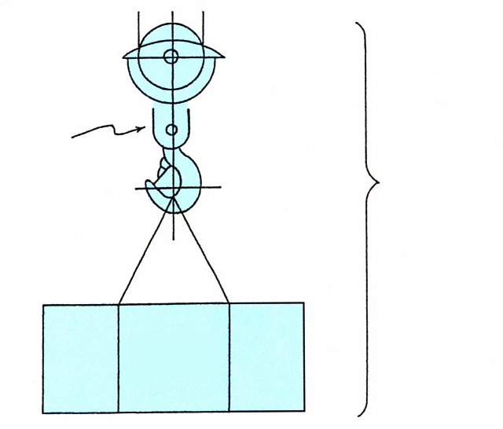
つり上げ荷重、定格荷重
つり具
つり上げ荷重
定格荷重

Slide 6
定格荷重
つり具の質量
できる荷重(質量)
負荷させることが
つり上げ質量
定格荷重
作業半径

Slide 7
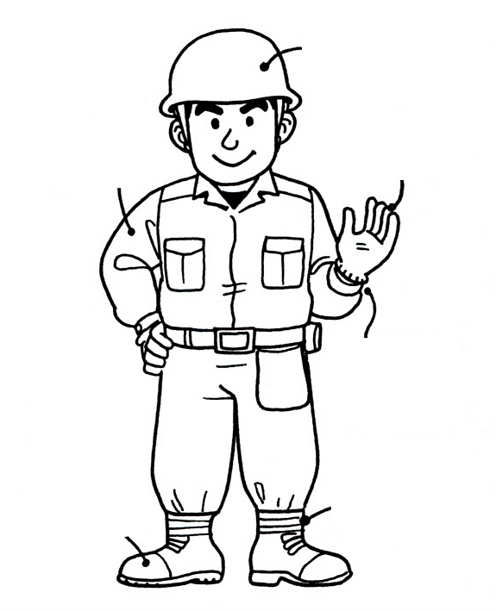
服装
保護帽
長袖
手袋
袖口を止める
安全靴
脚縛等で裾を止める

Slide 8
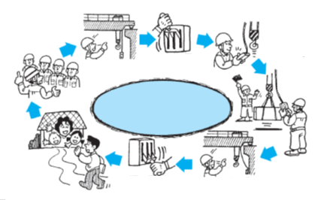
１日の作業の流れ
作業開始前点検
作業前打合わせ
(作動確認)
作業開始前点検
電源投入
(静止点検)
安全作業
床上操作式クレーンの
一日の作業の流れ
電源を切る
作業終了時点検

Slide 9
作業開始前の点検
ブレーキの作動
レールの状態
作業開始前点検
巻過防止装置
横行
走行
巻き上げ・巻下げ
巻上用ワイヤロープや
チェーンが通っている
箇所に異常はないか
押しボタンスイッチ
の作動確認
フック外れ止め装置

Slide 10
作動確認
表示のとおりに作動するか
確認!

Slide 11
ドラムへの巻取り状態
a適正状態
b適正でない状態(乱巻)
ａ 適正状態 ｂ 適正でない状態（乱巻）

Slide 12
過荷重の禁止

Slide 13
安全装置の有効保持(1)
渦巻リミットスイッチが
作動しない！！

Slide 14
安全装置の有効保持(2)
テープで固定する人がいる・・
安全のための
外れ止めを
理解に苦しむ・・！

Slide 15
ストッパーへの衝突禁止

Slide 16
運転禁止
こんなときは
運転禁止です
1.不明確な合図
2.2人以上の合図
3.無資格者の玉掛け
指名された者以外の合図
4.危険なつり方
5.定格荷重オーバー
6.作業者が挟まると危険

Slide 17
クレーンによる作業者の運搬等の禁止
クレーンを使用して作業者を運搬してはならない！

Slide 18
荷をつったままの離脱禁止
めし
食って
こよ・・っと
荷をつったままで運転位置を離れてはならない！！

Slide 19
異常発見時の措置
故障
不具合
クレーン管理者

Slide 20
ケーブルによる牽引
ケーブルを引っ張らないで！

Slide 21
２方向同時操作の危険
走行方向
運転通路
つり荷の
進行方向
横行方向

Slide 22
荷をつったままでの待機
つり荷をつった状態で待機するときは、安全通路や作業場の上を避ける
待機中
作業場
安全通路

Slide 23
逆転操作の禁止
逆転操作

Slide 24
点検時等の起動禁止

Slide 25
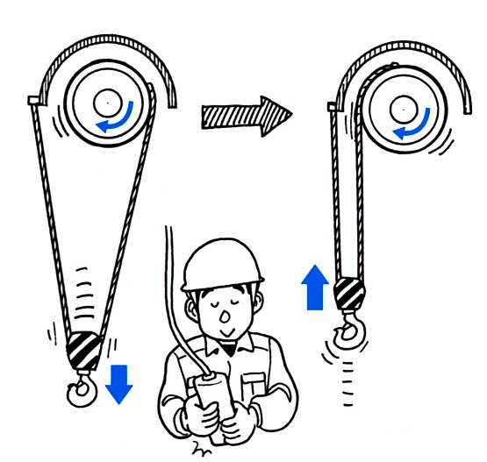
巻上げ用ワイヤロープの逆巻き
下限リミットスイッチのついてないホイストで
巻き下げスイッチボタンを押し続けると逆方向に巻きとられる
正常
逆巻き

Slide 26
玉掛け資格の取得
玉掛け
技能講習
修了者
安全!

Slide 27
つり角度
Θ＝60°未満が望ましい
(最大90°以内)

Slide 28
十分な退避
万一つり荷が振れても安全な位置へ退避しておく

Slide 29
横引き・斜めつりの禁止

Slide 30
急激な巻上げの禁止
巻上げはワイヤーロープが張ったところでいったん停止！
一気!

Slide 31
ロープの状況の確認
玉掛け用ワイヤロープの絞り
介添ロープ
荷くずれ

Slide 32
荷下し場所の確認

Slide 33
クレーンによるロープの引抜き禁止
クレーンの巻上げで
玉掛け用ワイヤロープを
引き抜いてはならない

Slide 34
振れているフックの巻上げ禁止
巻上げドラム
乱巻きだ

Slide 35
ペンダントスイッチの取扱い
斜めに引張った位置でペンダントスイッチから手を放さない

Slide 36
フックの位置
中心ずれだ！
荷振れするぞ!！

Slide 37
振れ止め操作
振れ止め
運転操作
安心だ！

Slide 38
日常的な点検
異常！
兆候

Slide 39
異常時の停止
電源スイッチを切らなきゃ

Slide 40
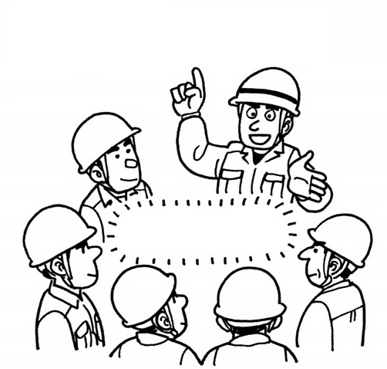
作業開始前の打ち合わせ
点検作業を始める前に
打ち合わせ

Slide 41
気象情報の確認
対策
部の点検
クレーンの各
強風に備えて
本日の作業
気象情報によると強風が予想されます

Slide 42
降雨による中止
雨だ、中止しよう

Slide 43
感電電流の安全限界
(注) AC-1:感知するが、通常驚くような反応なし。
AC-2:無意識の筋収縮があるが、通常有害な生理学的影響なし。
AC-3:無意識の激しい筋収縮、呼吸困難、回復性のある心機能の興奮などがあるが、
通常器官に損傷なし。
AC-4:心拍停止・呼吸停止・火傷などの病生理学的影響があり、心室細動の確率が
電流と時間の増加で増す。
AC-4.1:心室細動の確率は約5%以下
AC-4.2:心室細動の確率は約50%以下
AC-4.3:心室細動の確率は約50%超

Slide 44
力の大きさと腕の長さ

Slide 45
てこによるモーメント
支点

Slide 46
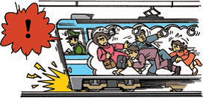
慣性
急停止!

Slide 47
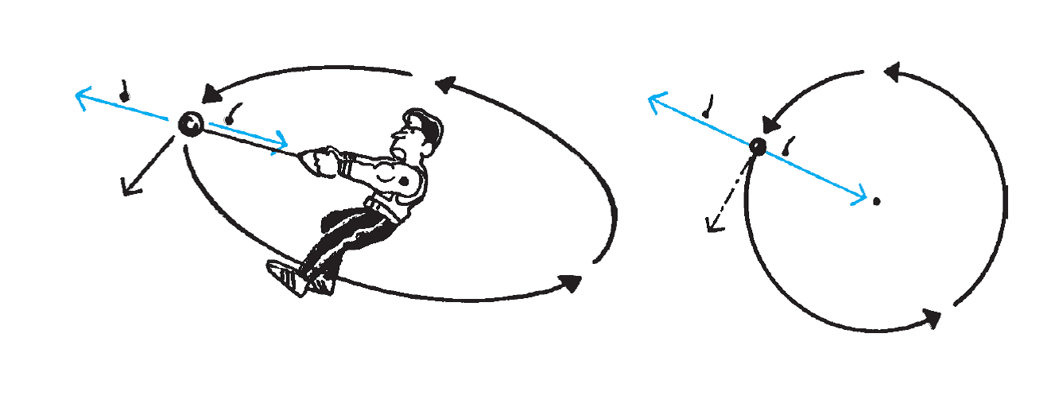
遠心力と向心力
遠心力
遠心力
向心力
向心力
中心
接線方向
接線方向

Slide 48
遠心力によるつり荷の飛び出しと作業半径
旋回前の作業半径
旋回中の作業半径

Slide 49
動滑車

Slide 50
ワイヤロープの張力
m：つり荷の質量(t)
Fw：9.8×m(kN)
F₁,F₂：玉掛け用ワイヤロープの張力(kN)
F：合力 (kN)
F=Fw
P：玉掛け用ワイヤロープを内側に引き寄せ
る力(kN)
つり角度
玉掛け用ワイヤロープ

